Slide 1
§1-4 信号的分解
信号分解实际上是对信号进行某种或几种运算来实现的。信号分析时，我们往往是将所分析的信号进行分解，分解为一些简单的基本信号的组合。根据所包含的简单基本信号的成分和参数，对所分析信号以深入了解。
这里我们将介绍信号的几种常见的分解表示。它们是：交直流分解、奇偶分解、虚实分解和冲激分解；最后还会提到更一般的重要分解表示：正交分解。

Slide 2
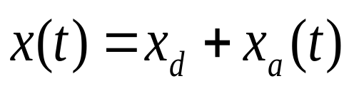
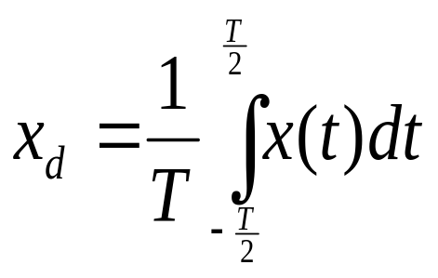
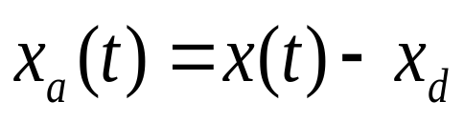
一、交直流分解：
信号可分解为交流分量与直流分量的叠加。
其中直流分量就是信号的平均分量：
信号减去直流分量剩下的就是交流分量：

Slide 3


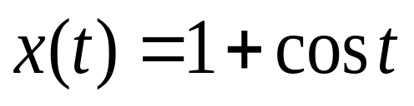



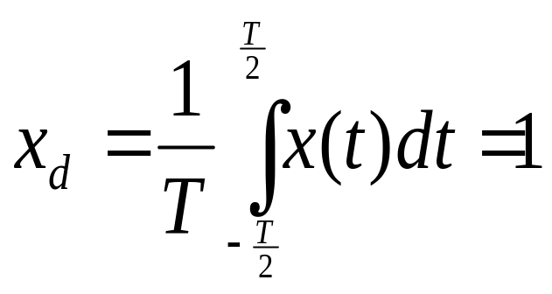

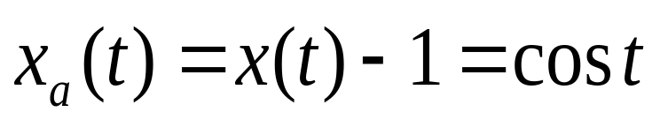
例如：下图为一升余弦信号

Slide 4
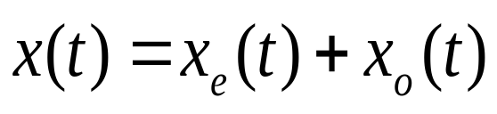



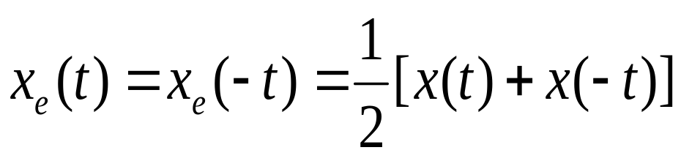



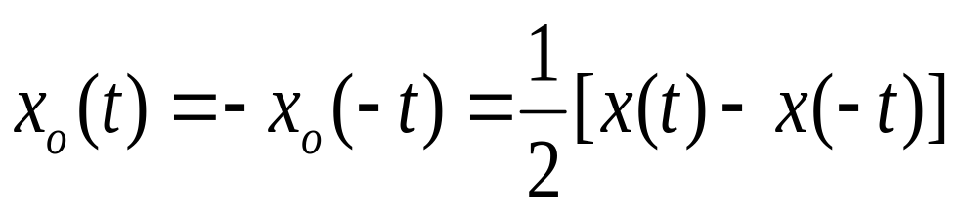

二、奇偶分解：
信号还可分解为奇分量与偶分量的叠加。
其中偶分量：
奇分量：

Slide 5
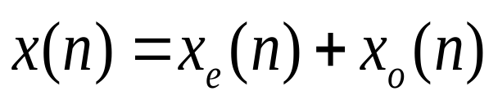

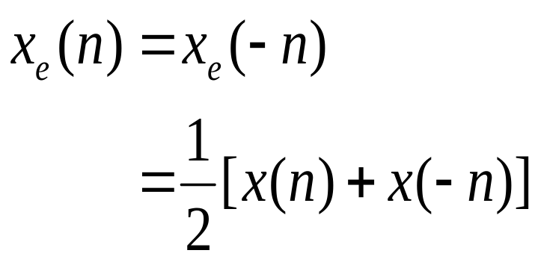
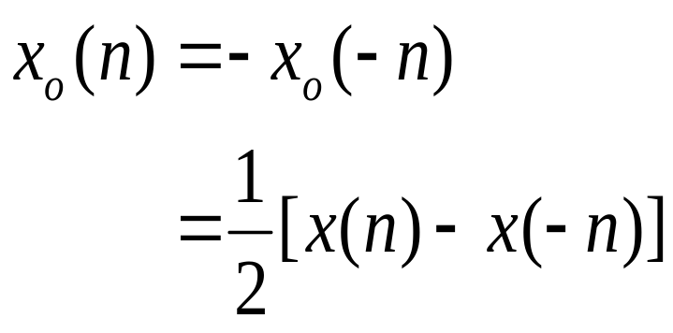
再例如：
对于离散时间信号，也有同样的分解表示。

Slide 6
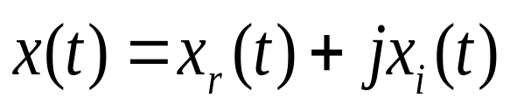
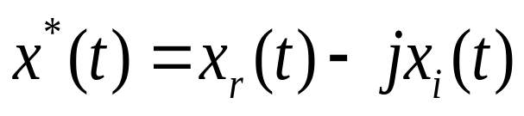
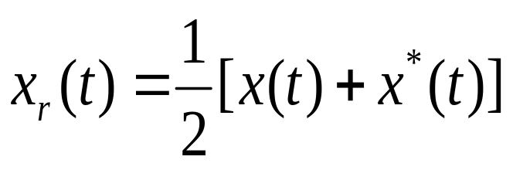
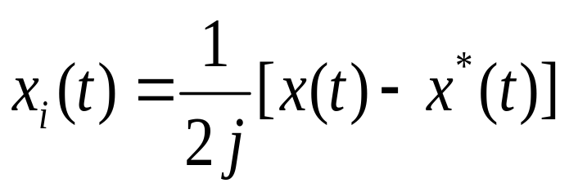
三、虚实分解：
复信号可分解为实分量与虚分量的叠加。
其中实分量也称实部：
信号的虚分量也称虚部：

Slide 7
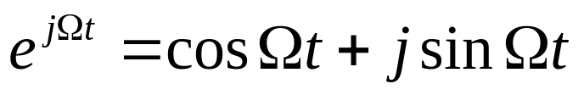
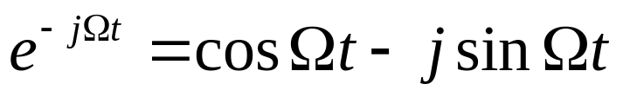
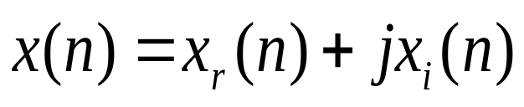
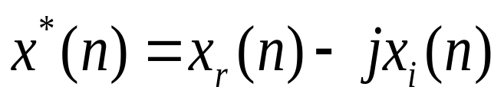
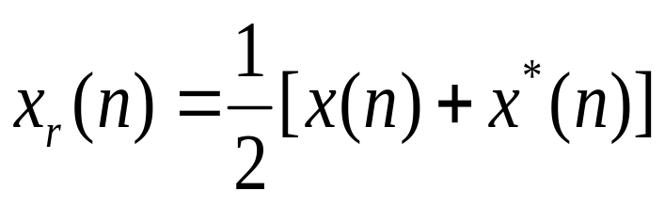
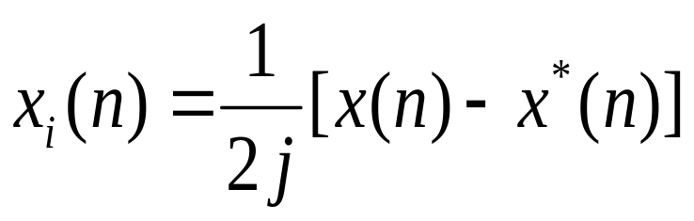
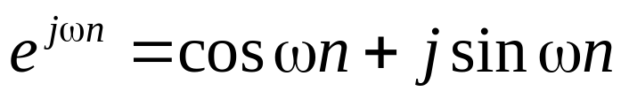
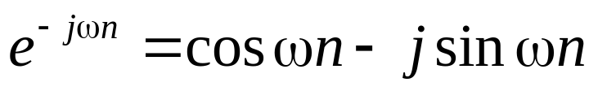
例如：
离散时间信号也有同样的分解表示。
例如：

Slide 8
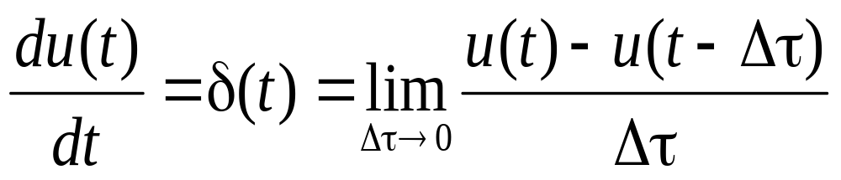




四、冲激（脉冲）分解：
对于连续时间信号，可分解为发生在不同时刻的冲激信号的积分。
由前面和微分学的知识我们知道

Slide 9
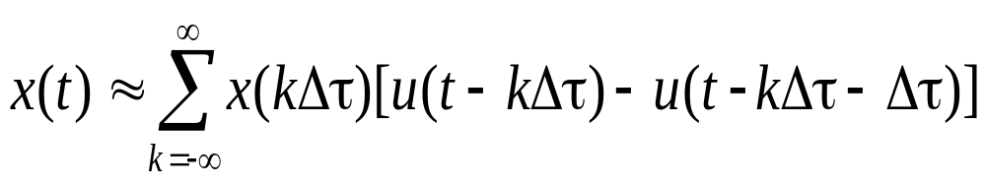
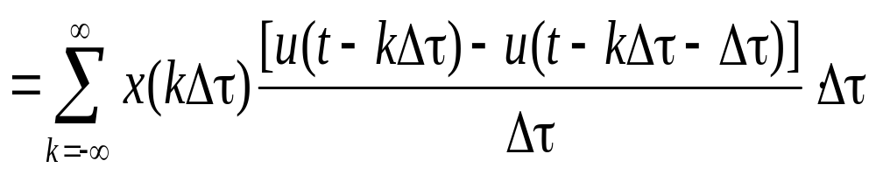





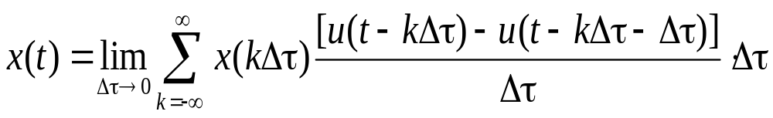
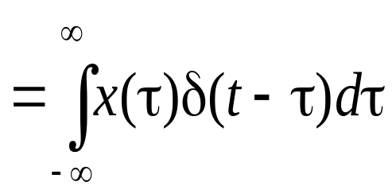
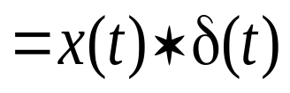
当上式中 记为 ， ，τ为一表示时间的参变量，和式变成积分，约等于变成等于。

Slide 10
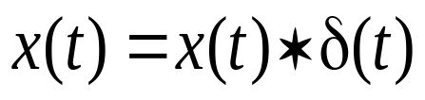

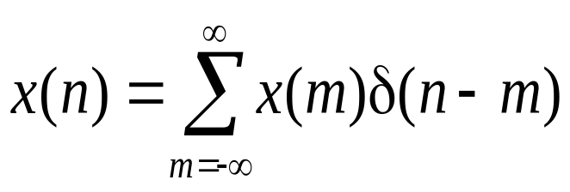






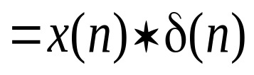


以上积分式称为卷积积分。式子说明：一连续时间信号可表示为此信号与单位冲激信号的卷积积分。或者说，单位冲激信号与一信号的卷积积分，仍是此信号。也有用此式作为单位冲激信号的定义。
离散时间信号也有类似的分解表示。如：

Slide 11
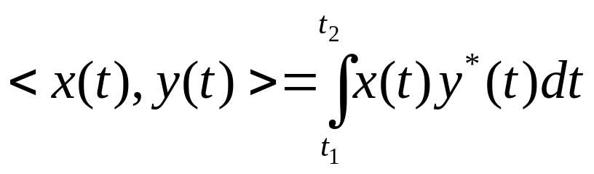
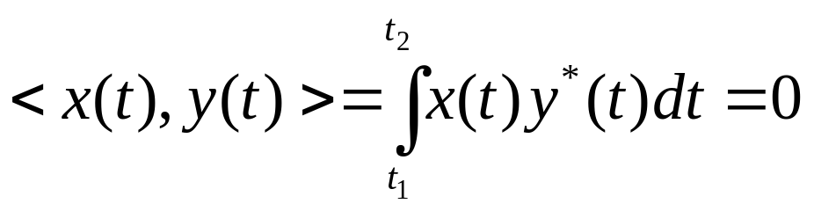
五、正交分解：
1、函数的内积
设x、y均是定义在区间（t₁,t₂)上的函数，它们的内积定义为：
2、函数的正交
设x、y均是定义在区间（t₁,t₂)上的函数，它们的内积为零，即
则称x、y在区间（t₁,t₂)上是相互正交的。

Slide 12
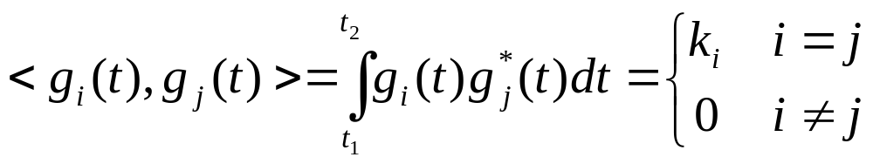
3、正交函数集
设{g_{i}(t)|i=1,2,…}是定义在区间（t₁,t₂)上的函数集，它的各分量间两两正交，即
则称{g_{i}(t)|i=1,2,…}是区间（t₁,t₂)上的一个正交函数集。
4、函数的正交分解
设x是为定义在区间（t₁,t₂)上的一个函数，同区间上有一正交函数集：{g_{i}(t)|i=1,2,…} 。则函数x可以分解表示为此正交函数集中各分量的组合，即

Slide 13
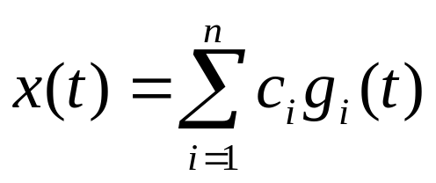
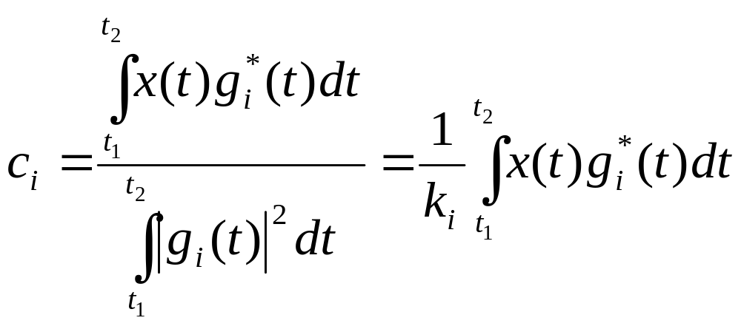
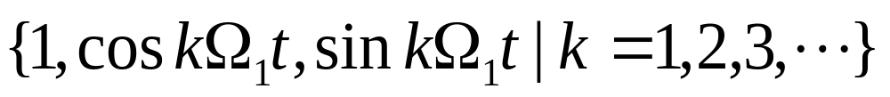
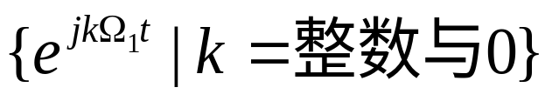
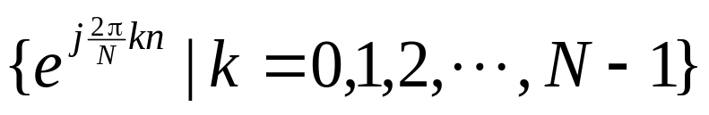
式中的c_{i}是组合系数，它与函数x和分量g_{i}(t)有关：
本课程将主要应用到的正交函数集是三角函数集：

